Slide 1
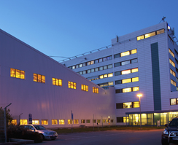
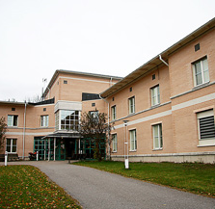
Om Arlandalektionen och heltidsmentorskapet
2023-02-10

Slide 2
Tre skolenheter ca 1200 elever
Enhet 1
Högskole-
förberedande
program
Ekonomi
Samhällsvetenskap
Natur
Teknik
Enhet 2
Introduktions-program
Gymnasiesärskola
Enhet 3
Yrkesprogram
Flygteknik
Fordon- och transport
Handel
Barn och fritid
Vård och omsorg

Slide 3
Elever - kön

Slide 4
Arlandalektionen - bakgrund
2019 fick vi uppdraget från kommunfullmäktige att ta fram en gemensam lektionsstruktur på Arlandagymnasiet
En konsult anlitades och arbetade med skolledning, förstelärare och lärarkollegiet under året för att få fram en pedagogisk modell inklusive en lektionsstruktur
Det resulterade i Arlandagymnasiets pedagogiska modell och Arlandalektionen
Lektionsstrukturen har även applicerats med en egen variant på komvux och en digital variant under pandemins fjärrundervisning

Slide 5
Arlandagymnasiets pedagogiska modell
Pedagogiska utgångspunkter för hög kvalitet i undervisningen på skolan.
Målsättningar: Undervisning som skapar bästa möjliga förutsättning för likvärdighet, trygghet, studiero och att samtliga elever når målen för sin utbildning, samt en god arbetsmiljö för lärarna. ​
Effekter: Eleverna upplever trygghet och studiero, de är närvarande och deras prestationer höjs.​

Slide 7
Arlandalektionen En gemensam struktur kring:
Faser | T ex genom att:
Välkomnande och tydlig start | Lektionen startar genom att läraren tydligt hälsar eleverna välkomna. Lektionen startar på ett sätt som syftar till att skapa intresse och engagemang hos eleverna. Närvaro stäms av och noteras enligt rutin. Lektionens mål, syfte och innehåll presenteras på tavlan (vad, varför, hur och när framgår av presentationen). Eventuell koppling till föregående lektion tydliggörs.
Under lektionerna | I undervisningen klargör vi förväntningar och arbetssätt genom att visa hur målet med lärandet ser ut. Undervisningen är varierad genom en variation av aktiviteter och uppgifter. Undervisningen kopplas till elevernas erfarenheter och är relevant med utgångspunkt i elevernas vardag, intressen och framtida yrkesval och/eller vidare studier. Elevernas arbete främst ska ske under lektionstid. Läraren ansvarar för elevernas placering i klassrummet och gruppindelning i pedagogiskt syfte. Läraren ansvarar för att skapa förutsättningar för ett bra klassrumsklimat genom att stimulera samhörighet, delaktighet och dialog. Läraren ansvarar för att gemensamt framtagna ordningsregler efterlevs, och att konsekvenser vidtas enligt gällande rutin vid behov. Lektionerna innehåller inslag av pauser och rörelse vid behov.
Tydligt avslut | Gruppen återsamlas för gemensamt avslut. Lektionens innehåll sammanfattas utifrån mål och syfte. Lektionen av avslutas med en gemensam reflektion.

Slide 8
Perspektiv från elever och lärare
Ökad studiero
Tydlighet – förutsebarhet som gynnar alla men särskilt de som behöver extra anpassningar
Gemensam referensram för alla på skolan
En plattform för pedagogisk vidareutveckling och diskussion i kollegiet

Slide 9
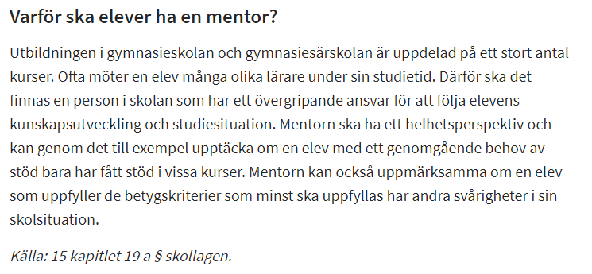
Mentorskap i skolan
Alla elever i gymnasieskolan och gymnasiesärskolan ska ha en mentor
Notes:
Syftet är att det ska finnas en person i skolan som har ett övergripande ansvar för att följa elevens kunskapsutveckling och studiesituation
Det kan finnas utmaningar för en lärare som har mentorskap som en mindre del av sin tjänst att mäkta med

Slide 10
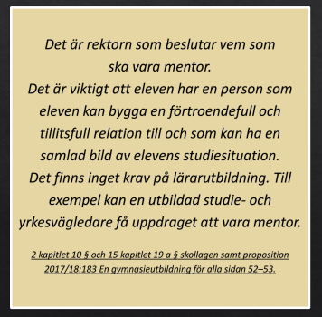
Heltidsmentorer
Ca 20 st heltidsmentorer på Arlandagymnasiet
Olika bakgrund: lärare, SYV, socionom, hälsopedagog
100% tjänst = mentor för tre-fyra klasser
Veckovis möten med andra mentorer med rektor som samordnar
Deltar på EHT varje vecka
Tillhör arbetslag på programmen

Slide 11
Vad gör en heltidsmentor?
ELEVINFLYTANDE OCH RELATIONSSKAPANDE Mentorstid, korridorshäng, besöka lektioner, klassråd, programråd, skolkonferens
SAMTAL Utvecklingssamtal, planeringssamtal, uppföljningssamtal, stödsamtal. Hjälp att få hem, skola och fritid att fungera
KLASSNIVÅ Jobbar med klassen för god studiemiljö, trygghet, hög måluppfyllelse, hög andel elever med examen, få avhopp. Jobbar aktivt med plan mot kränkande behandling
SYFTE Ha en övergripande bild av elevens kunskapsutveckling och studiesituation, stödja elevens utveckling mot att bli vuxen
”SPINDEL I NÄTET” Länk mellan elev och lärare, rektor, elevhälsa, vårdnadshavare samt eventuella externa kontakter
INDIVIDNIVÅ Elevernas studiesituation (t.ex. studieplan, närvaro/CSN, fysisk och psykosocial hälsa, studieresultat) men även studieteknik, personlig utveckling och mål
ELEVHÄLSA Närvarar på EHT veckovis, hjälper till vid utredningar, åtgärdsprogram och extra anpassningar

Slide 12
Fördelar med heltidsmentorskap
En person som har övergripande bild av studiesituationen
Goda förutsättningar för relationsskapande och förtroendeskapande arbete gentemot elever
Underlättar för skolledning att vara informerade om elevernas skolgång
Underlättar effektivare kontaktvägar mot elevhälsan
Samarbetet mellan hem och skola blir tydligare
Möjligheter till synergieffekter då dessa kan fungera som SYV och mentorer i samma tjänst (Arlandagymnasiet har sju st SYV)
Frigör lärare till att istället ha fler kurser/mer undervisning
Systematisk kvalitetsarbete underlättas då varje elevs studiegång följs nära

Slide 13
Storsthlms-enkäten
Det är arbetsro på mina lektioner
Arlandagymnasiet
2018 | 2019 | 2020 | 2021 | 2022
55 | 47 | 50 | 61 | 64
Länet
 |  | 51 | 58 | 57

Slide 14
Storsthlms-enkäten
Jag känner mig trygg på min skola
Arlandagymnasiet
2018 | 2019 | 2020 | 2021 | 2022
81 | 77 | 76 | 86 | 86
Länet
 |  | 84 | 87 | 86

Slide 15
Storsthlms-enkäten
Antal studerande på Arlandagymnasiet VT
2018 | 2019 | 2020 | 2021 | 2022
1002 | 1040 | 1084 | 1106 | 1186

Slide 16
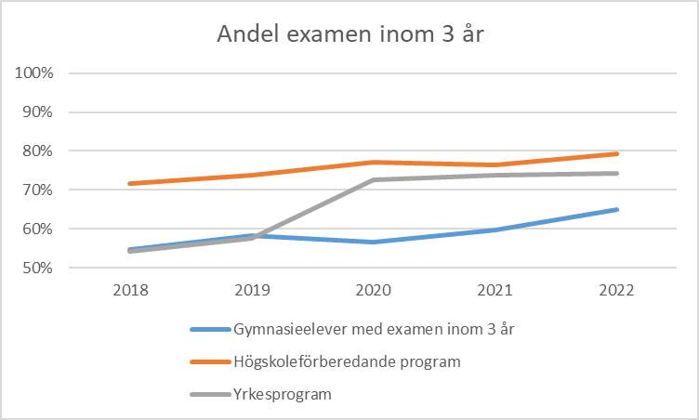
Högre andel klarar gymnasiet
 | 2018 | 2019 | 2020 | 2021 | 2022
Gymnasieelever med examen inom 3 år | 55% | 58% | 57% | 60% | 65%
Högskoleförberedande program | 72% | 74% | 77% | 77% | 79%
Yrkesprogram | 54% | 58% | 73% | 74% | 74%

Slide 17
Tack för visat intresse!

